Slide 1
Kommunikation för bättre affärer SOI årskonferens, Luleå 2022

Slide 2
Vad är kommunikation?

Slide 3
Dialog
Information
Skriftlig
Externt
Bilder
Internt
Muntlig
På plats/
distans

Slide 4
2022
2001

Slide 5
55 – 38 - 7
Albert Mehrabian

Slide 7
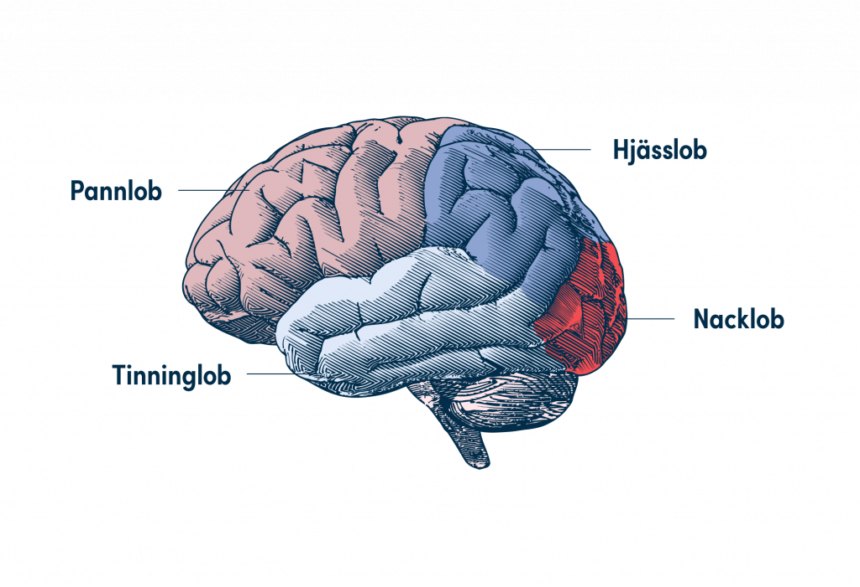

Slide 8
Avkodning
Vem sänder?
Hur sänds det?
Min syn på avsändaren
Person
Organisation
Erfarenheter - fördomar

Slide 10
Nu till kontexten

Slide 11
En bra affär
Rätt kvalitet
Rätt tid
Rätt pris
Uppfylla mitt behov till rätt pris
Uthållig leverans – leverantören behöver få en rimlig ersättning

Slide 12
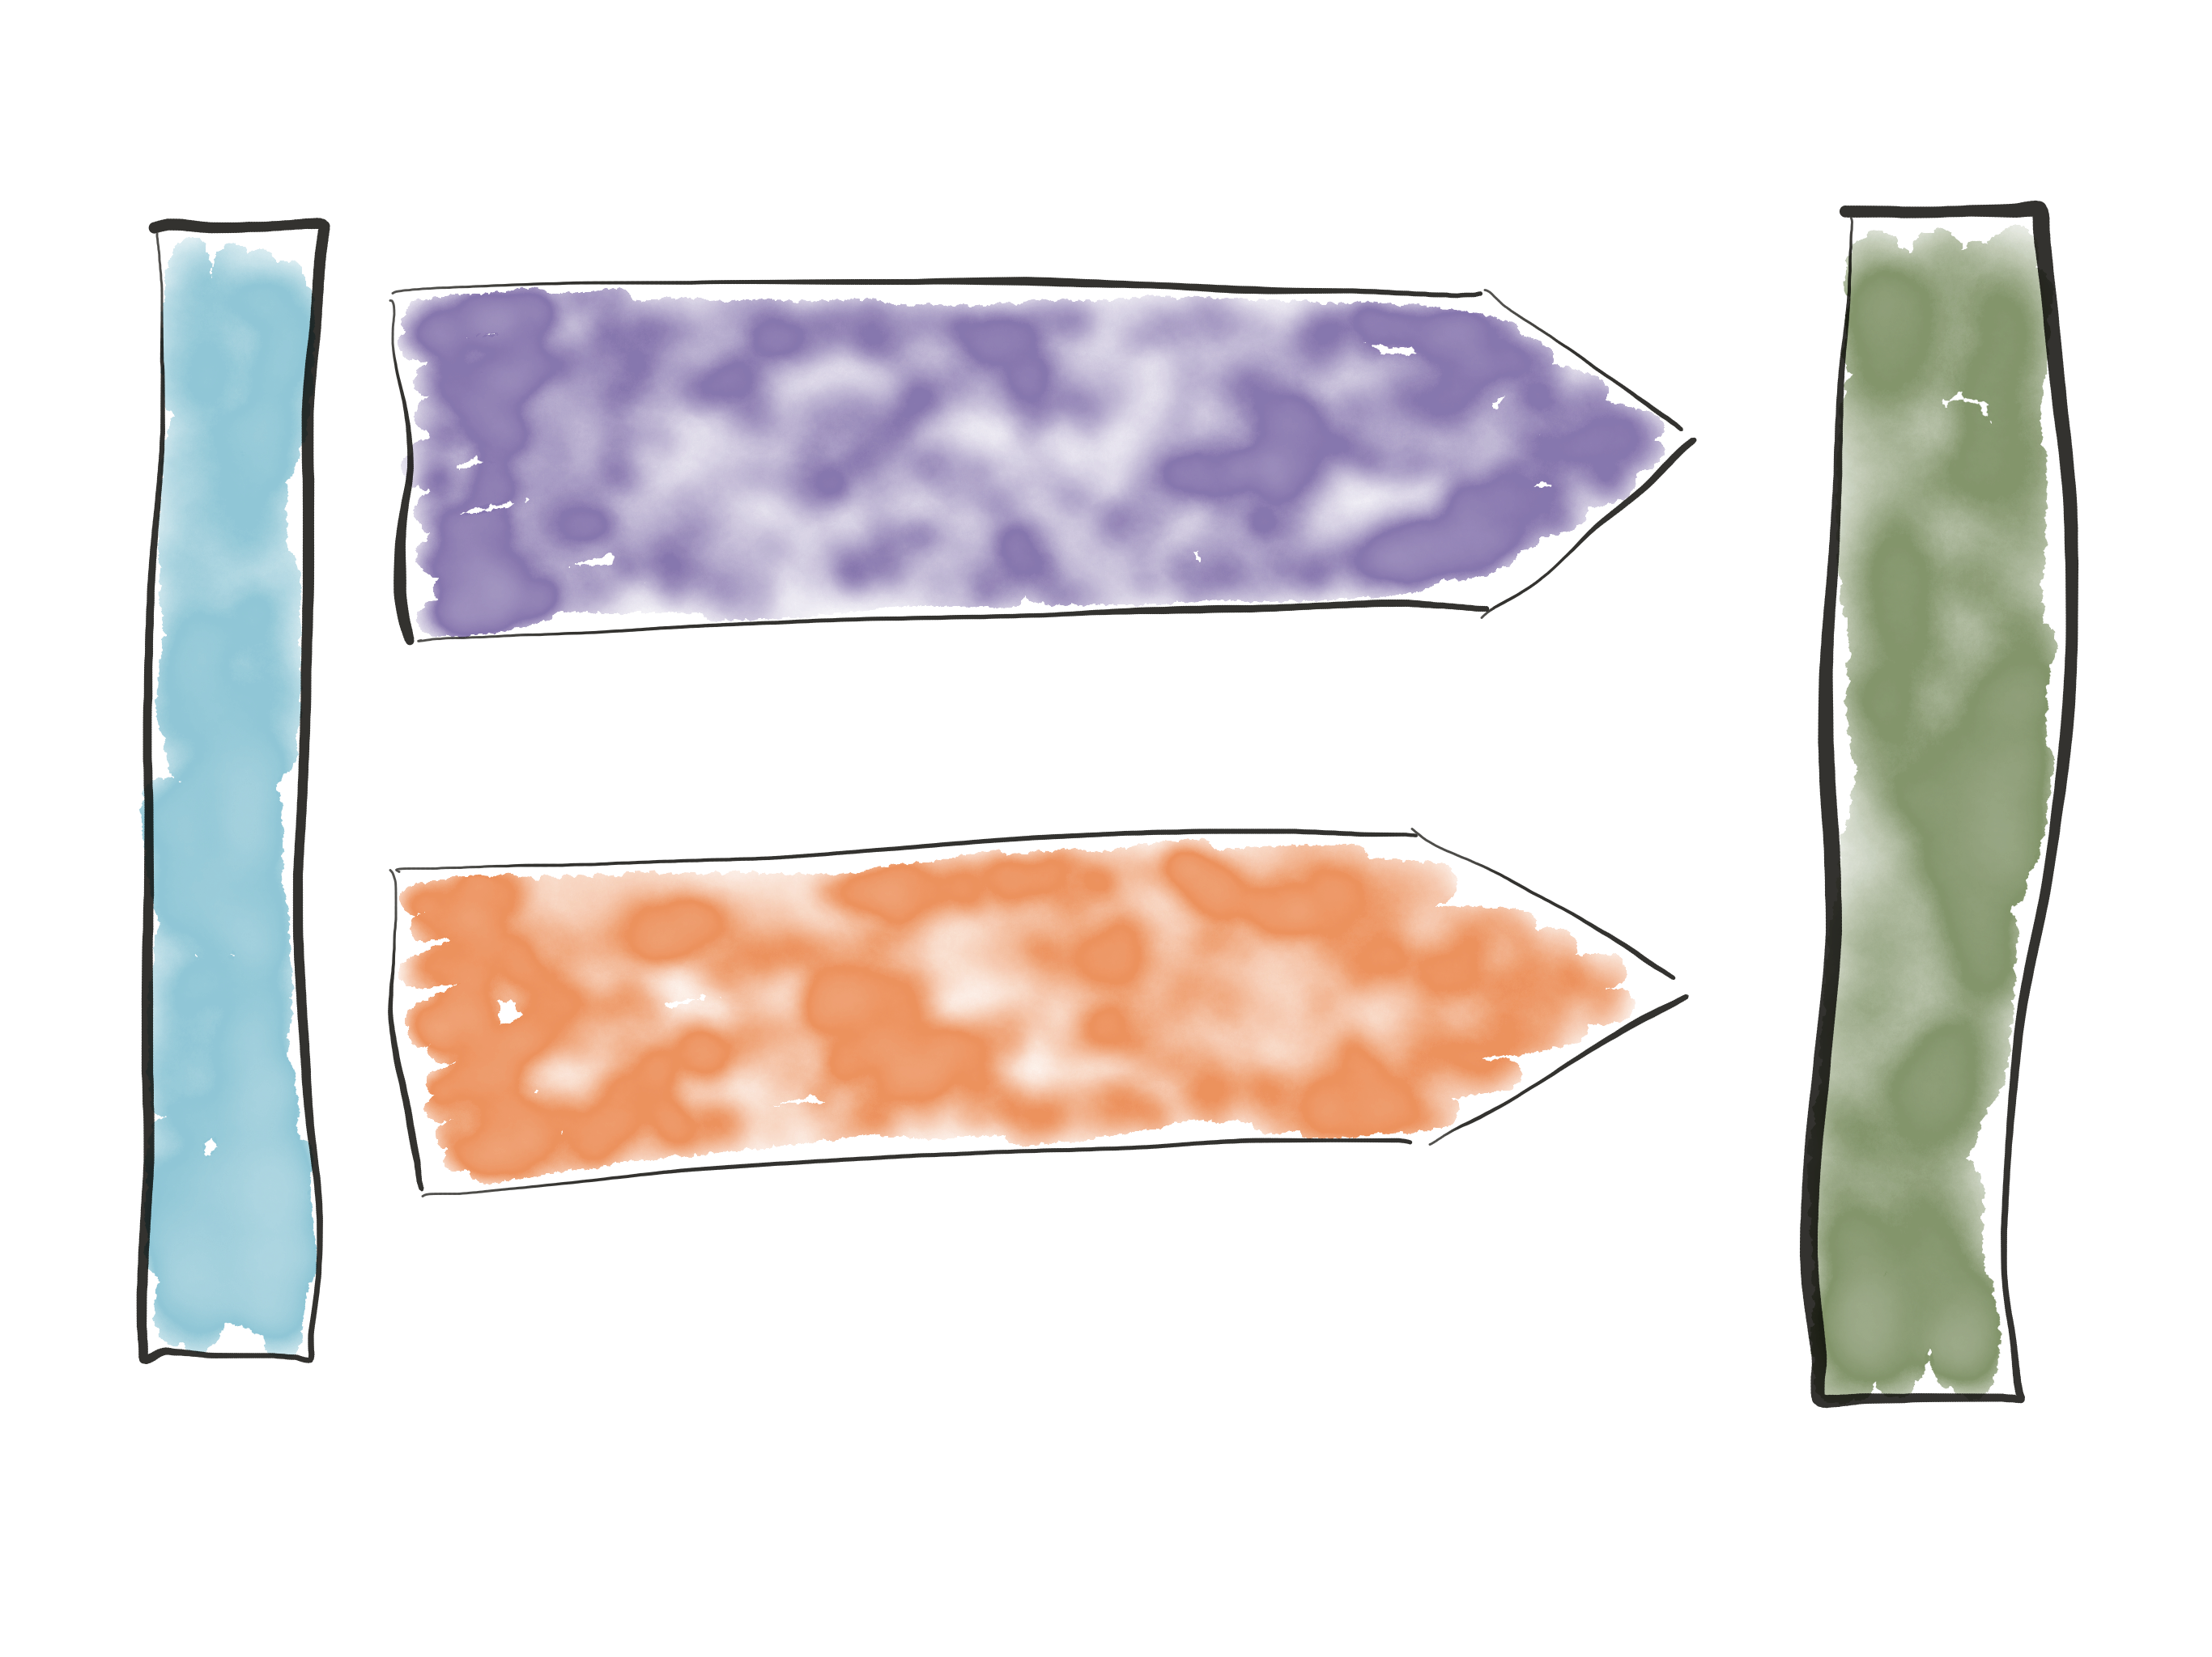
Förutsättningar
Leverantörens prestation
Mål
Köparens prestation
Det här fotot av Okänd författare licensieras enligt CC BY-ND

Slide 13
Vad jag vet om mig
Vad jag inte vet om mig
Öppen
Blind
Fasad
Okänd
Vad andra vet om mig
Vad andra inte vet om mig

Slide 14
Vad jag vet om mig
Vad jag inte vet om mig
Öppen
Blind
Fasad
Okänd
Vad andra vet om mig
Vad andra inte vet om mig

Slide 15
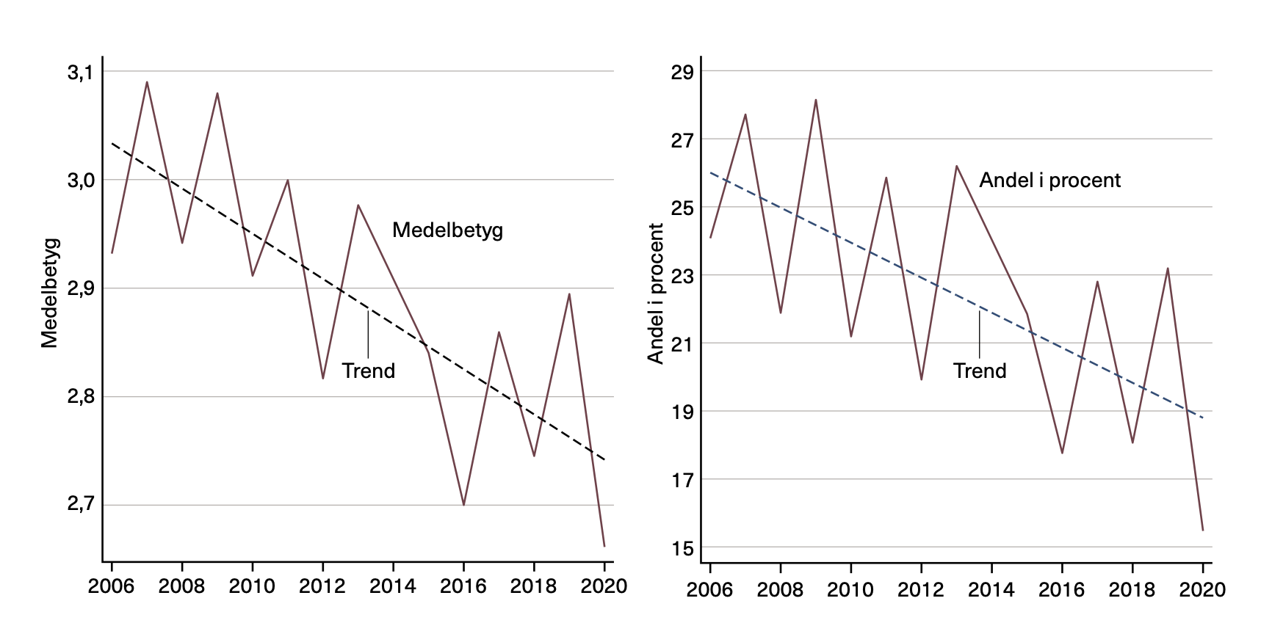
Källa: Konjunkturrådets rapport 2022: Offentlig upphandling i gränslandet mellan ekonomi och juridik

Slide 18
Vad är konsekvensen av att bygga sitt varumärke?

Slide 19
Innan vi går vidare – juridiken då?

Slide 20
4 kap 1 §
4 kap 8 §
19 kap 12 §
Den information som påverkar affären måste ges öppet
Jag får inte använda information/kommunikation för att rikta affären mot en viss leverantör
Berätta hur ni kommunicerar inför en upphandling!

Slide 21
Oavsett juridiken är dock en grundläggande faktor om någon tror att jag har en redan utsedd vinnare

Slide 22
Vad krävs för att uppnå en bra affär?
Rätt kvalitet
Rätt tid
Rätt pris

Slide 23
Förtroende
Förståelse
Förmåga
Åtagande
=

Slide 24
Vad skapar förtroende (ur en leverantörs perspektiv)?
Att UM vill göra bra affärer
Få konkurrera med det som spelar roll – och leverantören är bra på
Rättvis behandling
Att ha att göra med en människa
…

Slide 25
Vad skapar förtroende (ur en UMs perspektiv)?
Att leverantören vill bidra till målet
Att anbudet speglar leveransen
Fokus på affären
Att ha att göra med en människa
…

Slide 26
Prata med leverantören om vad som ger förtroende!

Slide 27
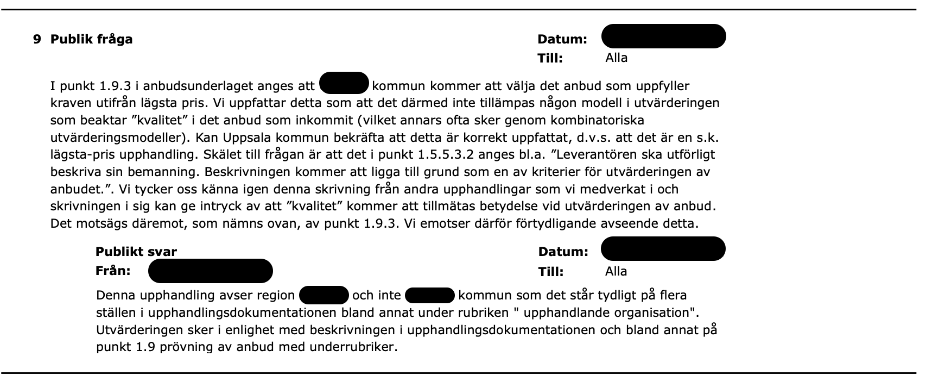

Slide 28
Hur gör jag då?
7C
Kommunikation
Tydligt
Korrekt
Komplett
Konkret
Koncist
Hänsyns-tagande
Artigt

Slide 29
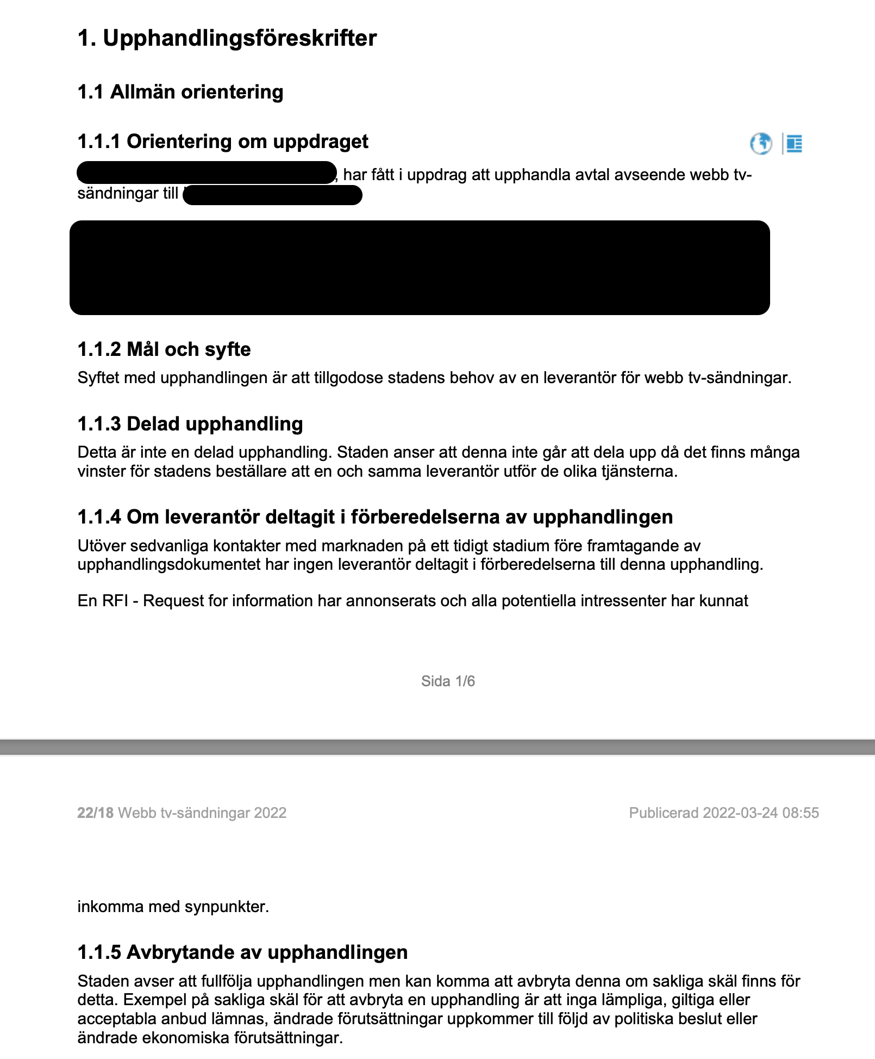

Slide 30
Hur gör jag då?
Nyfikenhet
Akta dig för reptilhjärnan och/eller ”rättvisetänk”
Bjud på dig själv och på det du vill uppnå
Kommunicera med rätt personer

Slide 31
Förklara vad du menar

Slide 32
Ställ frågor!
”Vi vill uppnå det här – vad tänker ni om det?”
”Jag har den här förväntningen – är det realistiskt?”
”Hur kommer ni att arbeta för att mina förväntningar ska infrias?”
Vi kommer att följa upp avtalet på följande sätt… - vad är er syn på det?
Var konkret – kräv konkretisering!

Slide 33
Vad tar vi med oss?
Förstå hur andra ser på dig – och bestäm dig för hur du vill bli sedd
Förtroende och förståelse skapar åtagande
Röd tråd
Kommunicera på det sättet du är bekväm med

Slide 34
Tack!
bjorn.bergstrom@ramberglaw.se
070-508 47 68

